Slide 1
Delegudstjeneste

Slide 2
Delegudstjeneste
Her ligger de ulike liturgiske leddene kronologisk nedover. Tilpass den så den passer til deres bruk - slett de lysbildene som ikke er nødvendige hos dere, og legg gjerne inn nye med sangtekster, deres variant av kyrie, gloria, bønnesvar osv.

Slide 3
4. Samlingsbønn
ML | La oss be:
A | Gud, vi takker deg
for at vi får være sammen her
store og små,
For å lytte og be,
Ta imot og dele med vennene våre
I din kirke og på vår jord
A | Amen.

Slide 4
5 Syndsbekjennelse
L | La oss bøye oss for Gud og bekjenne våre synder.
A | Gud, du kjenner og elsker oss alle.
Du vil at vi skal ta vare på hverandre og på jorden.
Vi vet at vi svikter og gjør deg imot.
Tilgi oss og hjelp oss, for Jesu skyld.
L | Guds ord sier: Dersom vi bekjenner våre synder, er han trofast og rettferdig, så han tilgir oss syndene og renser oss for all urett. (1 Joh 1,9)

Slide 5
6 Bønnerop KYRIE
7 Lovsang GLORIA
8 Dagens bønn

Slide 6
ORDET
9 Første lesning
10 Bibelsk salme:
«Meg er gitt all makt» Matt. 28.18-20: Ung kirkesang
11 Andre lesning

Slide 7
Undredel
– innledning til preken
12 Evangelium
13 Preken

Slide 8
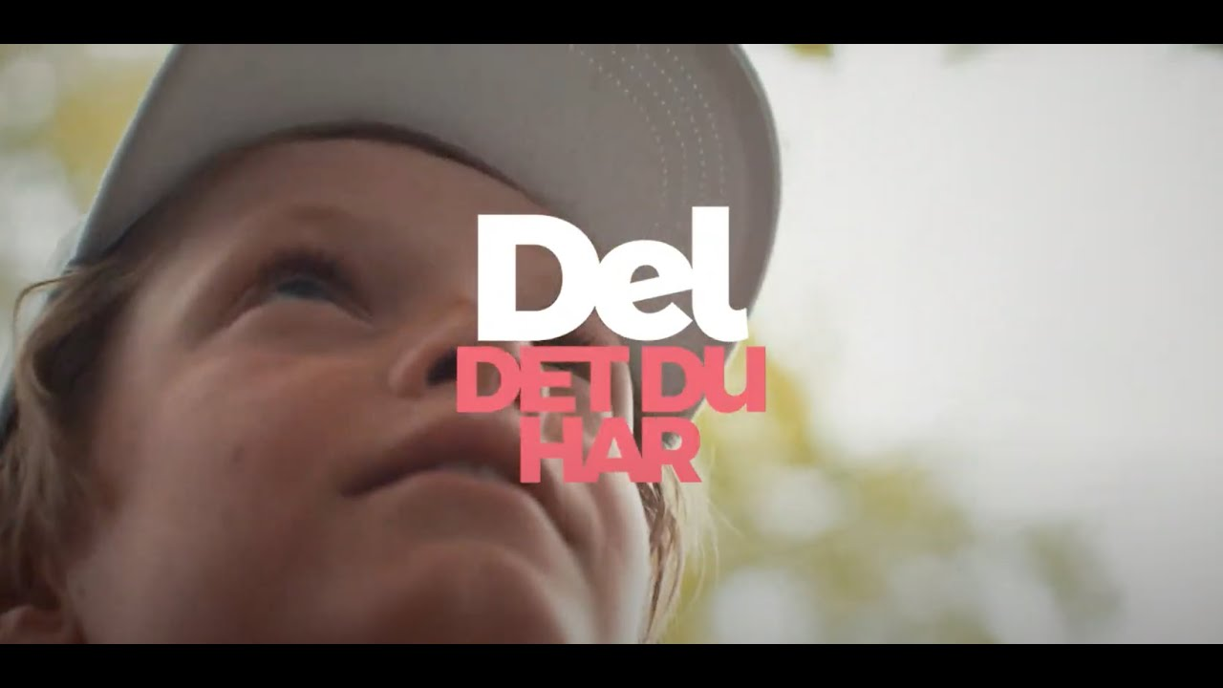
15 «Del det du har» - deledansen
https://nmsu.no/wp-content/uploads/2021/06/deldetduhar.jpg

Slide 9
14 Trosbekjennelse CREDO
L | La oss bekjenne vår hellige tro.
A | Jeg tror på Gud Fader, den allmektige, himmelens og jordens skaper.
Jeg tror på Jesus Kristus, Guds enbårne Sønn, vår Herre, som ble unnfanget ved Den hellige ånd, født av jomfru Maria, pint under Pontius Pilatus, korsfestet, død og begravet, for ned til dødsriket, stod opp fra de døde tredje dag, for opp til himmelen, sitter ved Guds, den allmektige Faders høyre hånd, skal derfra komme igjen for å dømme levende og døde.
Jeg tror på Den hellige ånd, en hellig, allmenn kirke, de helliges samfunn, syndenes forlatelse, legemets oppstandelse og det evige liv.
Amen.

Slide 10
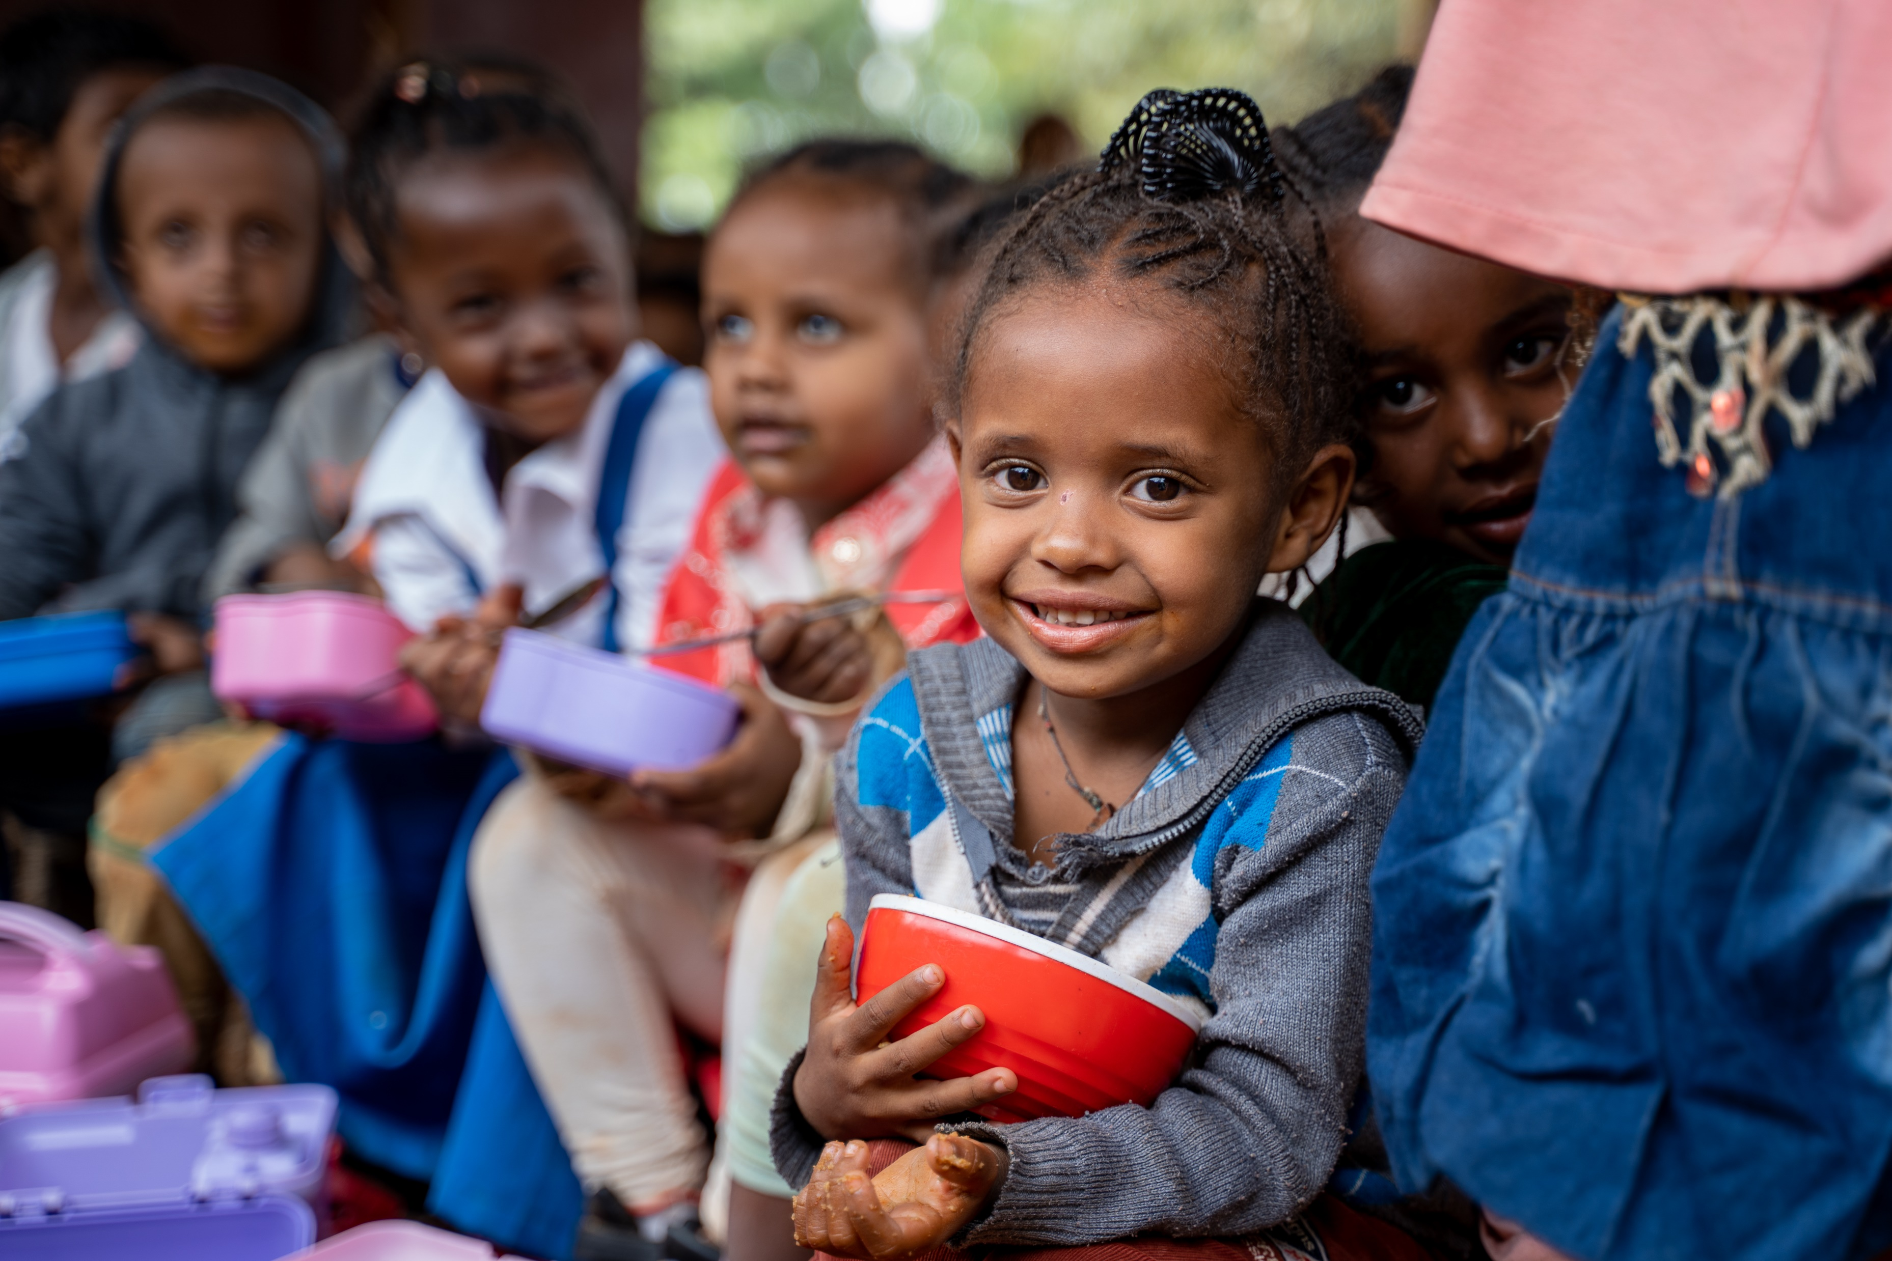
16 Kunngjøringer
Kort og visuell informasjon om misjonsprosjektet. Se tips s. 58.

Slide 11
18 Bønnevandring
eller forbønn
Bønnevandring
12 forslag til poster til bønnevandring finner du på s. 59
Forbønn for kirken og verden
Se fire forslag til ferdig utarbeidede forbønner på s. 63

Slide 12
18 Forbønn for kirken og verden
Se fire forslag til ferdig utarbeidede forbønner på s. 63 , her forslag 2
Gud, du elsker oss!
Du vil at alle skal få høre
de gode nyhetene om Jesus.
Og bli kjent med han.
Hjelp oss å dele tro med hverandre.

Slide 13
Jesus, du er nær oss!
Du lærer oss hvordan
vi kan ta vare på de rundt oss,
Og bygge gode fellesskap.
Hjelp oss å dele tid med hverandre.

Slide 14
Hellig Ånd, du leder oss!
Du viser oss hvor mye vi har
å være takknemlige for,
Og kaller oss til å skape rettferdighet.
Hjelp oss å dele ting med hverandre.

Slide 15
Herre, du skapte oss!
Du gav oss gaver og talenter
Som vi kan utvikle og bruke
Så flere får se hvem du er.
Hjelp oss å dele talent med hverandre.
A |Amen.

Slide 16
L | La oss sammen be den bønnen Jesus lærte oss:
A | Vår Far i himmelen!
La navnet ditt helliges.
La riket ditt komme.
La viljen din skje på jorden slik som i himmelen.
Gi oss i dag vårt daglige brød,
og tilgi oss vår skyld,
slik også vi tilgir våre skyldnere.
Og la oss ikke komme i fristelse,
men frels oss fra det onde.
For riket er ditt og makten og æren i evighet.
Amen

Slide 17
19 Takkoffer med delekort
Takkofferet avsluttes med:
L | Gud, du som gir oss gode gaver. Takk for alt du gir oss. Hjelp oss å være takknemlige, og dele med andre. Når vi deler, blir verden mer rettferdig. Av det
vi har fått gir vi nå tilbake til deg.
Velsign det vi har hatt med oss i dag, så det blir til nytte og glede for andre. Takk for at vi kan dele videre.
A | Amen

Slide 18
NATTVERD
Se tips til dele-fokus i nattverden s. 75
20 Forberedelse av måltidet
21 Takksigelse og bønn
22 Nattverdmåltidet
23 Måltidets avslutning

Slide 19
Oppsummerende avslutning
Gaven gjøres klar for å bæres ut

Slide 20
25 Velsignelse
A | Velsign vårt hus,
velsign vårt bord,
velsign den hele vide jord,
velsign oss med din milde hånd,
Gud fader, Sønn og Hellig ånd.
NoS 2013 nr. 763

